Slide 1
Проект: "Наши младшие друзья» (2 младшая группа)
Воспитатели: Кожурова Галина Алексеевна
Кулева Екатерина Александровна

Slide 2
Актуальность проекта.
Общение с животными, если оно происходит бесконтрольно, может принести не только пользу, но и вред развивающейся личности ребенка. Отношение ребенка к животному, его целенаправленное действие могут оказаться неправильными в силу целого ряда причин. Прежде всего, ребенок не знает, что можно делать, а что нельзя, что для животного вредно, а что полезно. Кроме того, при тесном контакте с животным, малыш обязательно захочет удовлетворить свою любознательность и втянуть его в игру. Без контроля и руководства взрослых такое общение может оказаться вредным и даже опасным, как для животного, так и для ребенка.

Slide 3
Цель проекта: формирование заинтересованного, бережного отношения к домашним животным, уточнение и закрепление названий домашних животных, сделать родителей активными участниками проектной деятельности.
Задачи:
1) Формировать знания детей о домашних животных.
2) Дать представления о потребностях животных для их роста и развития.
3) Воспитать чувства сопереживания ко всему живому, умение делать элементарные выводы и умозаключения.
4) Повысить уровень знаний родителей о бережном отношении к животным.

Slide 4
Тип проекта: исследовательско – творческий.
Участники проекта: дети второй младшей группы, воспитатели, родители.
Срок реализации: 1 неделя
Проблема: незнание правил общения ребенка с домашними животными.
Интеграция образовательных областей:
- Социально – коммуникативное развитие, познавательное развитие, художественно – эстетическое развитие, физическое развитие, речевое развитие.
Взаимодействие с семьей:
- Анкетирование, индивидуальные беседы, консультация для родителей, выставка стенгазеты «Наши меньшие друзья».

Slide 5
Ожидаемые результаты:
1) Повышение интереса родителей завести домашнее животное для своих детей.
2) Дети станут более отзывчивы и внимательны к домашним животным (анкетирование родителей). У ребят появилось ответственность за хорошее состояние животных, которые живут у них дома. Возникновение не только умения, желания, но и потребность сделать доброе дело ради живого существа: вовремя покормить, напоить, почистить клетку или миску, оказать помощь.
3) Изготовление стенгазеты для детей и родителей «Наши домашние питомцы».

Slide 6
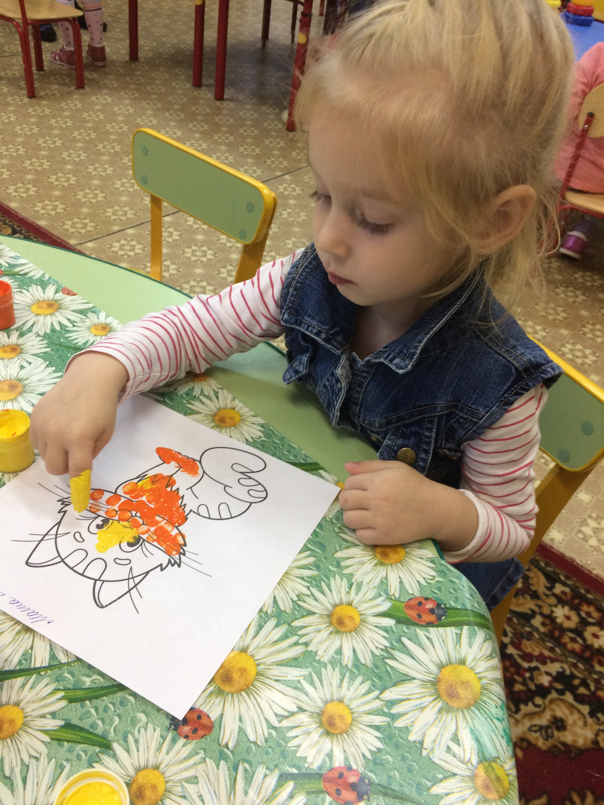
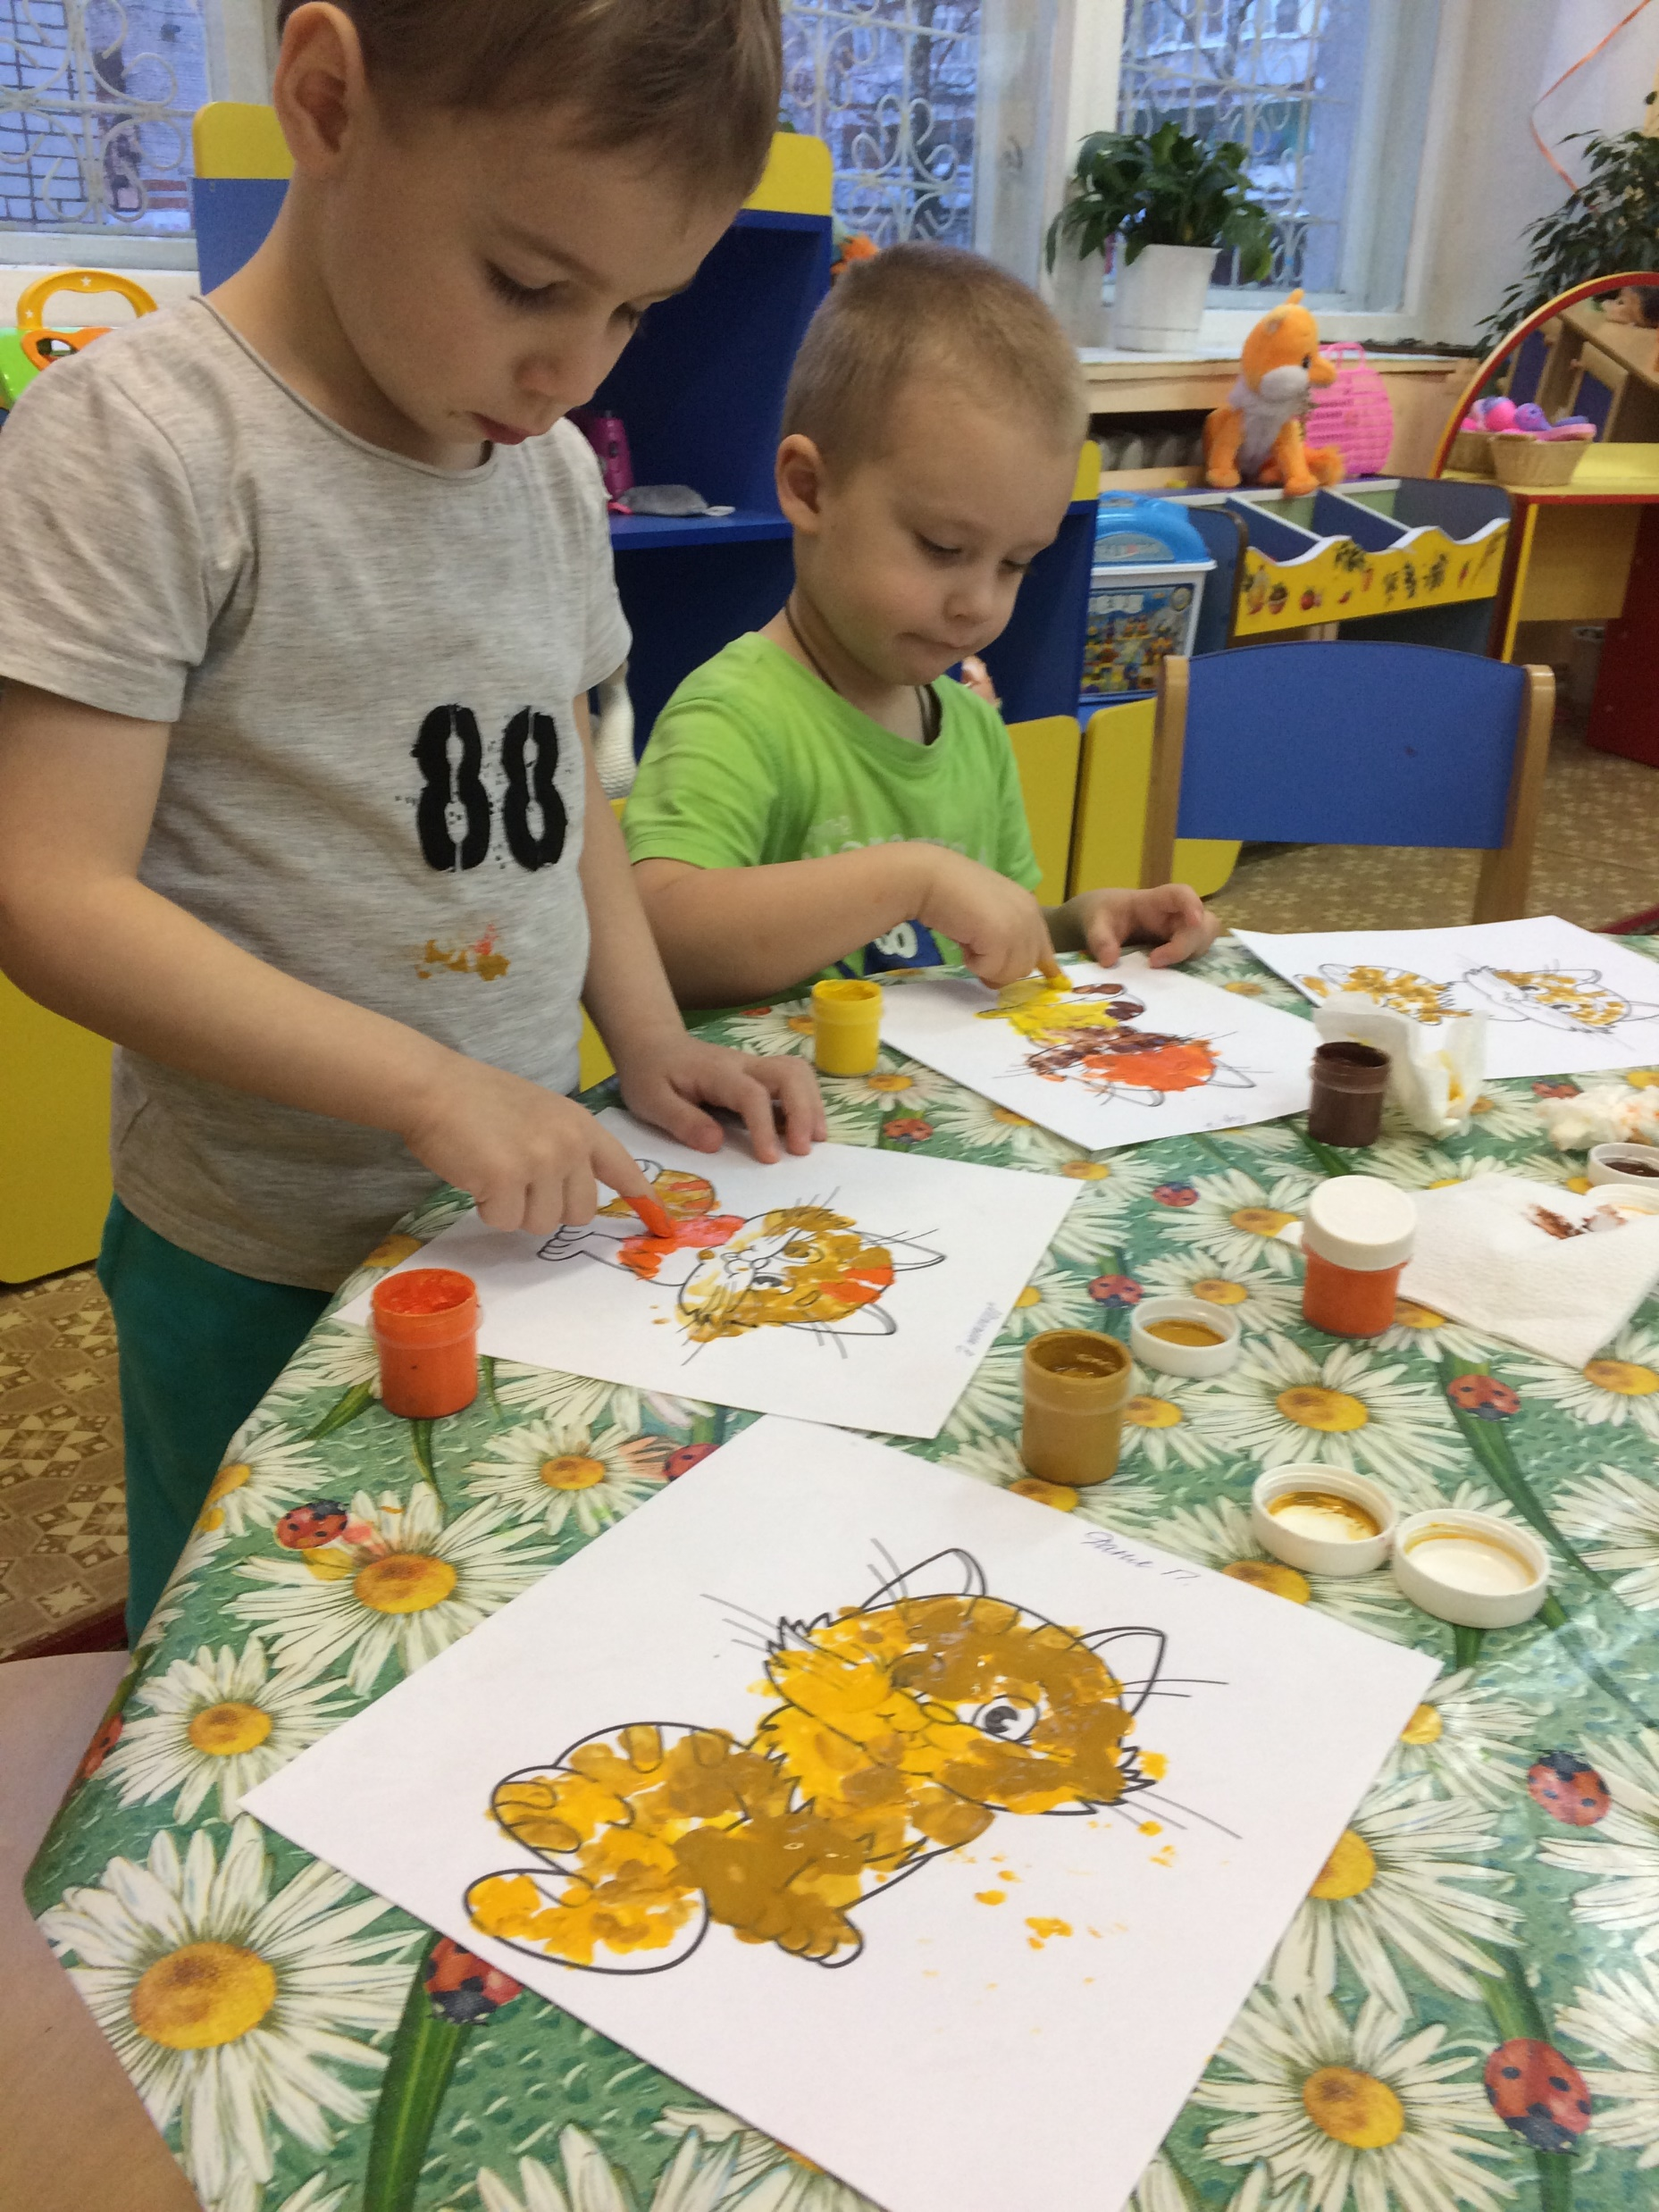
Реализация мероприятий проекта.
Понедельник - открытие проектной недели.
1. «Четвероногие друзья»- рассматривание иллюстраций. Познакомить детей с домашними питомцами.
2. «Как у нашего кота» - рисование пальчиками. Учить детей заполнять изображение, используя пальчики, развивать мелкую моторику рук, воспитывать аккуратность.
3. Слушание песенки «Собачка Люси». Воспитывать доброжелательное отношение к младшим друзьям, сопереживать.
Вторник
1. Чтение стихов о домашних животных. Учить детей слушать стихи. Заучить одно несложное стихотворение.
2. Подвижная игра «Кот и мыши». Продолжать учить детей находить свое место по сигналу. Развивать ловкость, увёртливость.

Slide 7
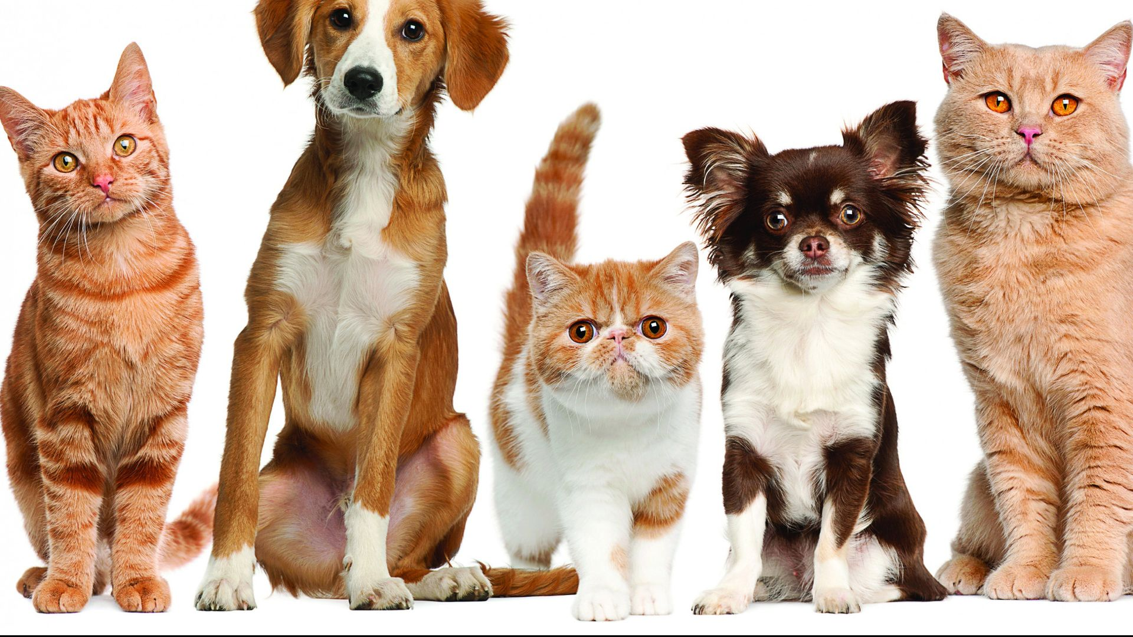
Среда
1. Утренняя гимнастика «Кошечка».
2. Дидактическая игра «Кто здесь лишний?» - учить детей различать и выделять домашних животных и диких животных.
3. Пальчиковая гимнастика «Котята» - развивать мелкую моторику рук.
Четверг
1. Тематическая беседа «Наши младшие друзья». Продолжать знакомить детей с домашними животными, развивать кругозор детей, воспитывать доброжелательное отношение к ним.
2. Чтение художественной литературы С. Михалков «Щенок», Е. Благинина «Котенок».
3. Загадывание и отгадывание загадок - учить детей внимательно слушать и понимать загадку.

Slide 8
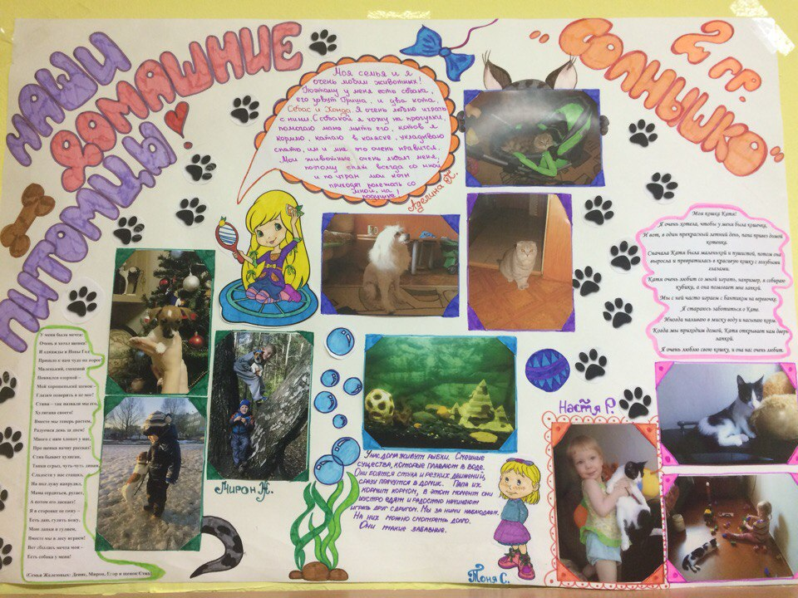
Пятница-закрытие проектной деятельности
1. Просмотр мультфильма «Кто сказал МЯУ». Доставить детям радость от просмотра мультфильма.
2. Дидактическая игра «Чудесный мешочек» - закреплять знания детей о домашних животных.

